Slide 1
Kontextsensitive Darstellung von Informationen zur Unterstützung der Ressourcen-Einteilung
Präsentation der Masterarbeit
Martin Münch

Slide 2
„Ein Bild sagt mehr als tausend Worte“
(Sprichwort)

Slide 3
Motivation
Bedarf
Interesse
Herausforderung
Notes:
Bedarf:
/ Kundengespräche
/ Interesse:

Slide 4
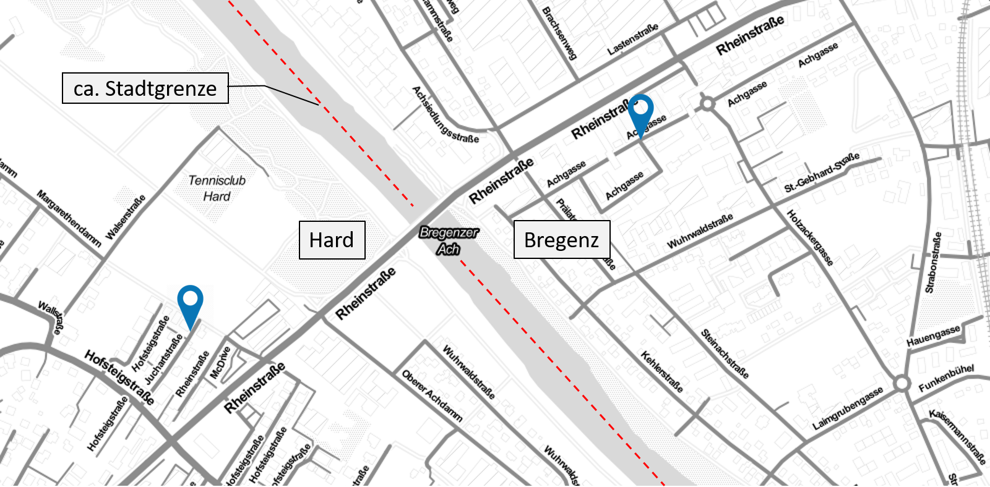
Problemstellung
Notes:
Aussendienstplannung → Entscheidungsfindungsprozess
Entscheidungsfindungsprozess → Nur so gut wie verfügbare Daten und derer Darstellung
Verfügbar != Vorhanden

Slide 5
Interviews
Drei Personen
Erfahrung im Außendienst
Schwerpunkt auf dem Workflow der Planung
Notes:
Evtl Grafik Gemeinsamkeiten aus Masterarbeit

Slide 6
Konzept
Nutzer_inzentrierte Entwicklung

Slide 7
Prototyp
Notes:
Overview, zoom and filter, details on demand (Shneiderman)

Slide 8
Evaluation

Slide 9
Ausblick

Slide 10
Danke!
Speziellen Dank an: Andreas Zwerger, Walter Ritter und Sonja Kopf

